Slide 1
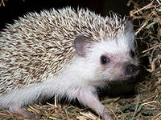
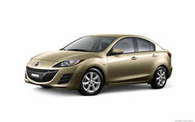
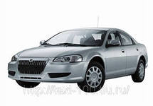
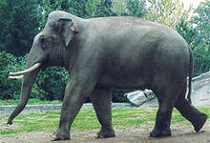
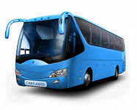
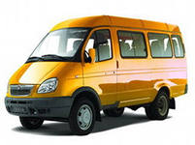
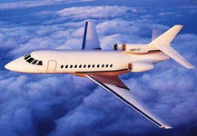
Давай повторим:
Ёжик – это источник какой информации? Расскажи о нём.
Покажи какие источники звуковой информации можно встретить на городской улице?
Источником какой информации является автомобиль? Приведи пример.

Slide 2
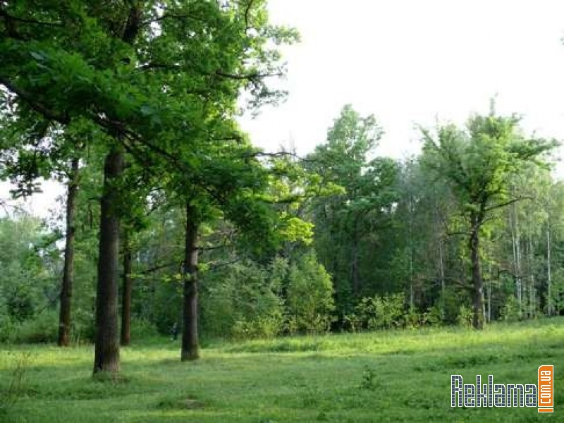
Гномы приглашают нас на прогулку в лес.

Slide 3
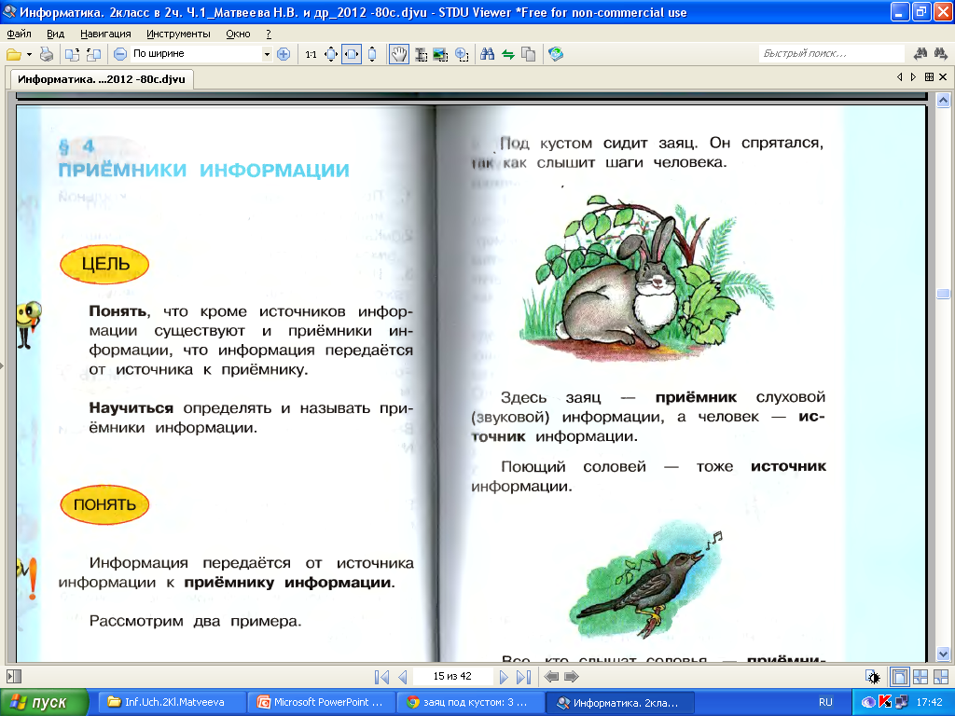
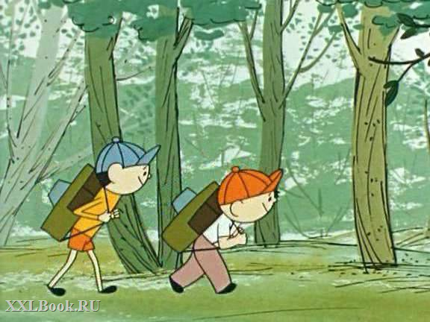

Вот мы и в лесу. Посмотрите, заяц! Он чего-то испугался и спрятался под кустом.
Как вы думаете, что его напугало?
Заяц услышал наши шаги.
Люди – источники информации, а заяц – приёмник информации.
Запомни выделенные слова.

Slide 4
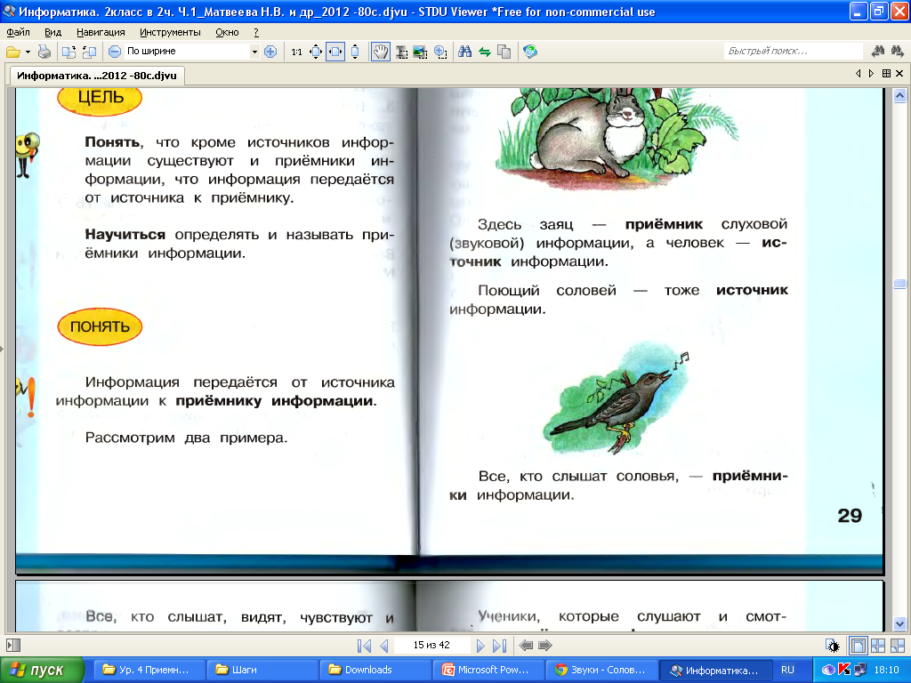
А кто это поёт?
Вы услышали пение и узнали соловья.
Соловей –источник информации, ученики – приёмники информации.
Запомни выделенные слова.

Slide 5
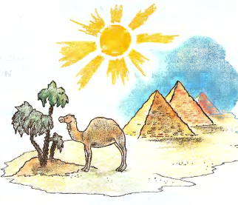
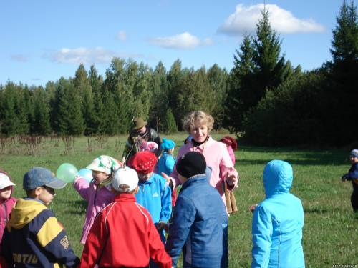
- В нашей стране много хвойных лесов и разных животных.
Но хвойные деревья растут не везде.
Учитель- источник информации,
ученики- приёмники информации.
-Например, в Египте растут только пальмы.
Запомни выделенные слова.

Slide 6
Вспомни, какие слова были выделены другим цветом на каждом слайде?
Тема урока:
«Приёмники информации»

Slide 7
Подумай, кто может быть приёмником информации?
Приёмником информации может быть тот, кто смотрит и видит, слушает и слышит, наблюдает и понимает.

